Slide 1
ParkirajMe
ferovci

Slide 2
Sadržaj
Opis zadatka
Pregled zahtjeva
Korišteni alati i tehnologije
Arhitektura
Organizacija rada
Iskustva

Slide 3
Opis zadatka
web aplikacija pomoću koje će korisnici moći lagano naći slobodno parkiralište na području Zagreba i rezervirati ga
tvrtke se registriraju i nude svoja parkirna mjesta
aplikacija je posrednik između korisnika i tvrtke
u stvarnom vremenu se pomoću korisnikove lokacije nalazi najbliže slobodno parkiralište
olakšava i ubrzava proces nalaženja parkirališta u gradu

Slide 4
Pregled funkcionalnih zahtjeva
korisnici i tvrtke se moraju moći registrirati i prijavljivati
korisnici imaju izbor između jednokratne, ponavljajuće ili trajne rezervacije
korisnici imaju opciju pronalaska najbližeg parkirališta
korisnici mogu uređivati podatke o svojim automobilima
tvrtke mogu uređivati podatke o svojim parkiralištima
administrator može brisati korisničke račune

Slide 5
Pregled nefunkcionalnih zahtjeva
sustav mora jamčiti točnost informacija i biti responzivan
sustav mora omogućavati paralelan rad više korisnika
svakih 30s treba ažurirati stanje parkirališta
pogrešno korištenje aplikacije ne smije utjecati na stanje sustava
sustav mora podržavati znakove hrvatske abecede
sustav ne smije dopustiti korisnicima pristup administratorskim opcijama

Slide 6
Korišteni alati i tehnologije
kao programski jezik odabrana je Java
za pisanje backenda je korišten Spring Framework
za pisanje frontenda je korišten React
povezivanje frontenda i backenda je obavljeno preko RESTa
upravljač za bazu podataka je H2

Slide 7
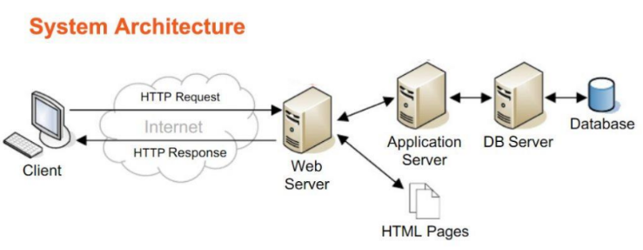
Arhitektura sustava
arhitektura sustava se može podijeliti na 2 podsustava
web aplikacija koju korisnici koriste
baza podataka koja služi za pohranu podataka o korisnicima, tvrtkama, parkiralištima i rezervacijama

Slide 8
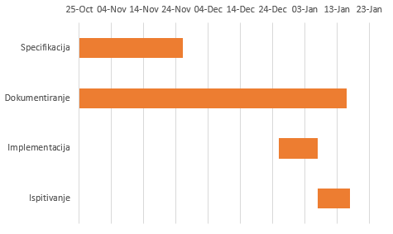
Organizacija rada
aplikaciju je razvijalo četiri osobe a testiralo dvije
svi su pisali dokumentaciju aplikacije
vremenska linija razvoja:

Slide 9
Naučene lekcije
tijekom izrade dokumentacije prvi puta svi članovi rade na timskom projektu izrade programske potpore što se pokazalo kao izazov
u prvoj fazi se modelirao sustav
u drugoj fazi se implementirao sustav
nitko od članova nije prethodno radio u dotičnim tehnologijama pa ih je morao naučiti prije same faze implementacije
naučene su tehnologije i principi koji će nam sigurno trebati u budućim projektima

Slide 10
Članovi grupe
Damjan Hudiček – damjan.hudicek@fer.hr
Domagoj Pavlović – domagoj.pavlovic@fer.hr
Hrvoje Ditrih – hrvoje.ditrih@fer.hr
Martin Požeg – martin.pozeg@fer.hr
Nikolina Bilanović – nikolina.bilanovic@fer.hr
Silvije Škudar – silvije.skudar@fer.hr

